Slide 1
מה התכנית?
חלק א' – ציר זמן עסקי
חלק ב' – דוח רווח הפסד, מימון (כולל הפיטצ' האישי שלי לגיוס)
חלק ג' – שאלות, וחששות לצאת לדרך.
עידן כהן | מימון

Slide 2
איך מתנהלת חברה (אמריקאית) קמעונאית
עידן כהן מימון

Slide 3
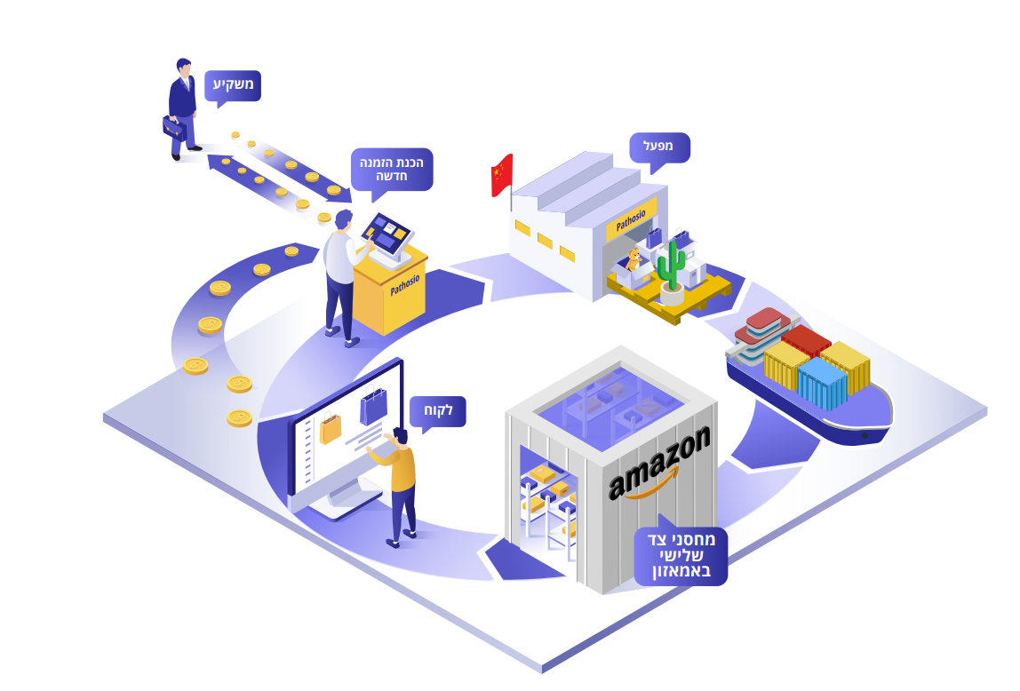
Business time-line
עידן כהן | ציר זמן עסקי

Slide 4
Business time-line
לוז שנתי
ינואר | פבואר
תכנון טסטים | תכנון טסטים
חג סיני | חג סיני
YEARLY GOAL:
$30k Sales
עידן כהן | ציר זמן עסקי

Slide 5
אוקיי מצאתי מוצר, מצאתי ספק Now what?
עידן כהן מימון

Slide 6
לוז שנתי
ינואר | פבואר | מרץ - אפריל | מאי - אוגוסט | ספטמבר - אוק | נובמבר | דצמבר
תכנון טסטים | תכנון טסטים | עבודה על דוגמיות
חג סיני | חג סיני | תכנון תוכן
עידן כהן מימון

Slide 7
בדיקת דוגמיות + תכנון תוכן
קבלת דוגמאות ממספר ספקים (מומלץ)
הזמנת דוגמאות של מתחרים (אריזה, מה בקופסא)
השוואת איכות – ניתוח ביקורות – דוגמה של מוצר
תכנון הליסט תוך כדי תכנון המוצר – מחקר מתחרים מעמיק
עידן כהן | ציר זמן עסקי

Slide 8
בניית תוכן
לוז שנתי
ינואר | פבואר | מרץ - אפריל | מאי - אוגוסט | ספטמבר - אוק | נובמבר | דצמבר
תכנון טסטים | תכנון טסטים | עבודה על דוגמיות | הוצאת טסטים
חג סיני | חג סיני | תכנון תוכן | יצירת תוכן
עידן כהן מימון

Slide 9
בדיקת דוגמיות + תכנון תוכן
עבודה עם צלם ומעצב – Fiver, upwork, מכר.
הכנת תמונות אקסטרה
a/b testing
(בייחוד לתמונה ראשית)
7 תמונות בליסט (בתור התחלה) לחשוב כמו הלקוח, לנסות לספר סיפור
עידן כהן | ציר זמן עסקי

Slide 10
לוז שנתי
ינואר | פבואר | מרץ - אפריל | מאי - אוגוסט | ספטמבר - אוק | נובמבר | דצמבר
תכנון טסטים | תכנון טסטים | עבודה על דוגמיות | הוצאת טסטים | הוצאות סחורה לקריסמס
חג סיני | חג סיני | תכנון תוכן | יצירת תוכן | אופטימיזציית תוכן אחרונה
עידן כהן מימון

Slide 11
הוצאת טסטים
אמאזון זה מחסן של
In and out
– לשאוף להחזיק סחורה לא יותר מחודש.
עבודה עם מחסן חיצוני במהלך הטסטים
עידן כהן | ציר זמן עסקי

Slide 12
לוז שנתי
ינואר | פבואר | מרץ - אפריל | מאי - אוגוסט | ספטמבר - אוק | נובמבר | דצמבר
תכנון טסטים | תכנון טסטים | עבודה על דוגמיות | הוצאת טסטים | הוצאות סחורה לקריסמס | " תאמין לי האמריקאים האלה קונים הכל | מכירות!
חג סיני | חג סיני | תכנון תוכן | יצירת תוכן | אופטימיזציית תוכן אחרונה | אופטימיזציית תוכן אחרונה באמת
עידן כהן מימון

Slide 13
לוז שנתי
ינואר | פבואר | מרץ - אפריל | מאי - אוגוסט | ספטמבר - אוק | נובמבר | דצמבר
תכנון טסטים | תכנון טסטים | עבודה על דוגמיות | הוצאת טסטים | הוצאות סחורה לקריסמס | " תאמין לי האמריקאים האלה קונים הכל | מכירות!
חג סיני | חג סיני | תכנון תוכן | יצירת תוכן | אופטימיזציית תוכן אחרונה | אופטימיזציית תוכן אחרונה באמת
הוצאות סחורה לפני החג | חג סיני | סחורת Restock | סחורת Restock | מימון לקראת החג | מכירות! | הוצאות סחורה לפני החג
עידן כהן מימון

Slide 14
עובדים ביחד – הבנה של איך הכסף עובד בעסק
עידן כהן | מימון

Slide 16
THRASIO And the Amazon Aggregator
https://www.thrasio.com/for-sellers
https://www.marketplacepulse.com/aggregators
https://empireflippers.com/
עידן כהן | מימון

Slide 17
7 figure business
הכנסות | 1,000,000
((EBIDA | 200,000
Multiplier | 4-5
Sale multiplier
Built to scale – scale your business
עידן כהן | מימון
Notes:
אחרי שלב ה-7 ספרות - סטארט-אפ - מכירה של המותג - איך מתמחרים היום מותג בשוק, איך השפיע הקורונה?

Slide 18
Funding – Funding working capital
Bank loan
Funding in the US
Amazon lending
עידן כהן | מימון

Slide 19
Funding – Bank loan
Hapoalim bank
עידן כהן | מימון

Slide 20
Funding – US funding, requires a US company
https://register.payoneer.com/en/solution/capital-advance/ https://www.accrueme.com/ https://www.payability.com/instant-advance/
https://www.forever8.com/
גיוס המונים –
Kickstarter
עידן כהן | מימון

Slide 21
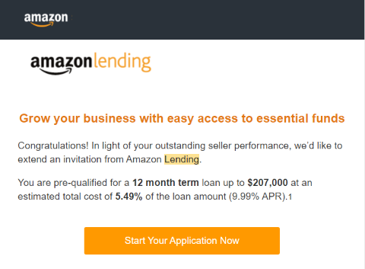
Funding – Amazon lending
עידן כהן | מימון

Slide 22
Funding –Meeting an investor
Partnership
Funding working capital
עידן כהן | מימון

Slide 23
Funding – What is important to the investor
Who are you? What is your drive? Business model, business stability and business plan
Risks Risks Risks
עידן כהן | מימון

Slide 24
Business time-line
עידן כהן | ציר זמן עסקי

Slide 25
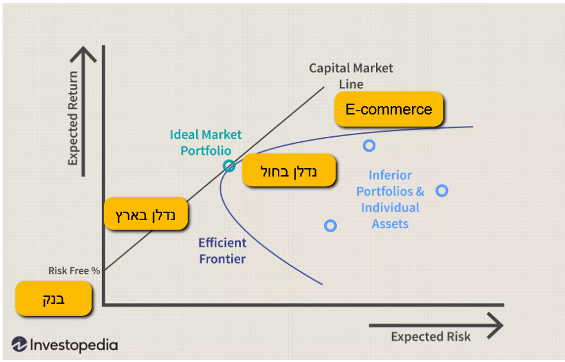

Slide 26
Funding options summary
$100k+ּּ | $30k | $10k
Your Capital | Your Capital | Your Capital
Bank loan | Bank loan
Private investors | Private investors
Amazon lending
Fintech (Payoneer etc..)
עידן כהן | מימון

